Slide 1
كرة السلة
المناولة من فوق الرأس بالذراعين
مدرس المادة
م.م اوس مقداد جعفر

Slide 2
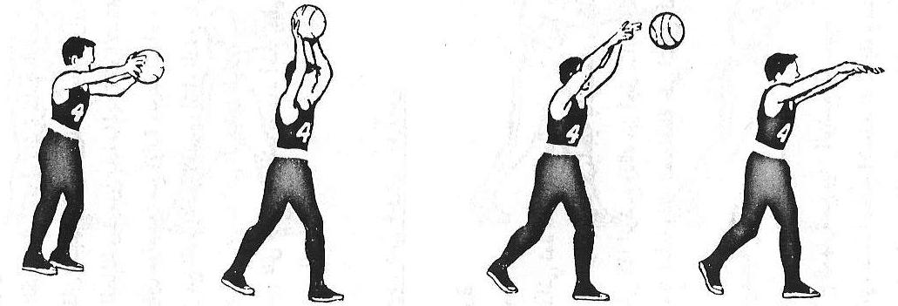
التمرير باليدين من فوق الرأس- الأداء الفني للمهارة:
من الوضع الابتدائي تمد الذراعان عالياً.
يقوم التلميذ بدفع الكرة بحركة كرباجيه بالرسغين والأصابع إلى الأمام.
يحافظ التلميذ على هذا الوضع وذلك من أجل متابعة التمريرة.
تقدم إحدى القدمين أماماً وذلك للمحافظة على اتزان الجسم.

Slide 3
الخطوات التعليمية للتمرير باليدين من فوق الرأس:
يؤدي المعلم نموذج للمهارة مع بيان الوضع الصحيح.
يمسك التلميذ الكرة متخذاً وضع الاستعداد ثم يقوم بمد الركبتين والذراعين عالياً مع إشارة المعلم حتى يعود التلاميذ على رفع الكرة عالياً.
يواجه التلميذ الحائط على مسافة متر واحد ممسكاً بالكرة مع مد الذراعين عالياً ويقوم بدفع الكرة بالأصابع إلى الحائط باستمرار مع ثني الرسغين أماماً أثناء الدفع بالأصابع.
التمرين بين تلميذين مواجهين على مسافة (4) أمتار.
التمرين السابق مع زيادة المسافة وزيادة السرعة.
التمرين السابق مع وجود منافس من التلاميذ سلبي أولاً ثم إيجاب.

